Slide 1
Муниципальное автономное дошкольное образовательное учреждение «Детский сад №41 ЦРР»
ТВОРЧЕСКИЙ ОТЧЕТ
ЗА 2016-2017
УЧЕБНЫЙ ГОД
Учитель-логопед
Зуева И.А.

Slide 2
ЦЕЛЬ:
обеспечение своевременной специализированной помощи в освоении содержания образования и коррекция недостатков речи детей
ЗАДАЧИ:
Выявление , преодоление и своевременное предупреждение речевых нарушений у воспитанников ДОУ;
Формирование профессиональной компетентности педагогов в сфере эффективного взаимодействия с детьми, имеющими речевые нарушения, а также в сфере профилактики и выявления проблем в речевом развитии;
Обучение родителей эффективным приемам воспитания ребенка с нарушениями речи и организации коррекционно-развивающей среды в семейных условиях

Slide 3
В 2016 - 2017 учебном году логопедическая деятельность осуществлялась по следующим направлениям:
диагностическое
организационно-методическое
коррекционно-развивающее
консультативно-просветительское
аналитическое

Slide 4
Блок диагностических методик и материалов для обследования состояния речи детей включал следующие направления:
артикуляционная, общая и мелкая моторика;
звукопроизношение;
фонематическое восприятие;
лексический и грамматический строй речи;
связная речь;
обследование восприятия, внимания, памяти, мышления.
Использовались :
речевая карта Крупенчук О.И., с прилагающимися словесным и картинным материалом,
Мазанова Е.В. «Обследование речи детей с ЗРР»
альбом Иншаковой О .Б.
Программно-диагностический комплекс «Мониторинг речевого развития»

Slide 5
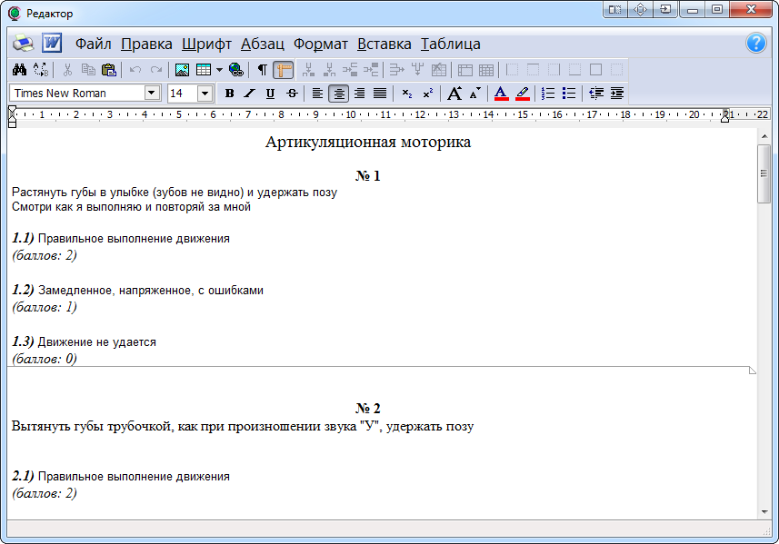
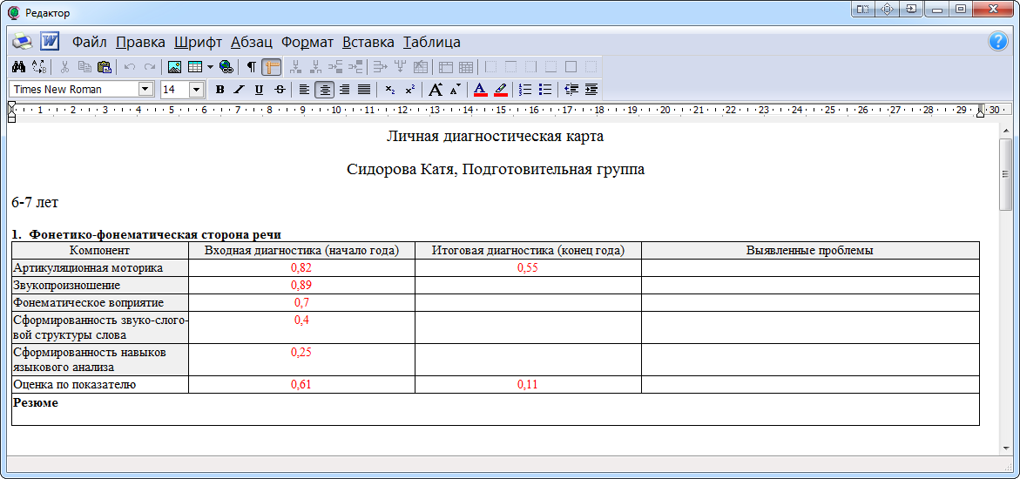
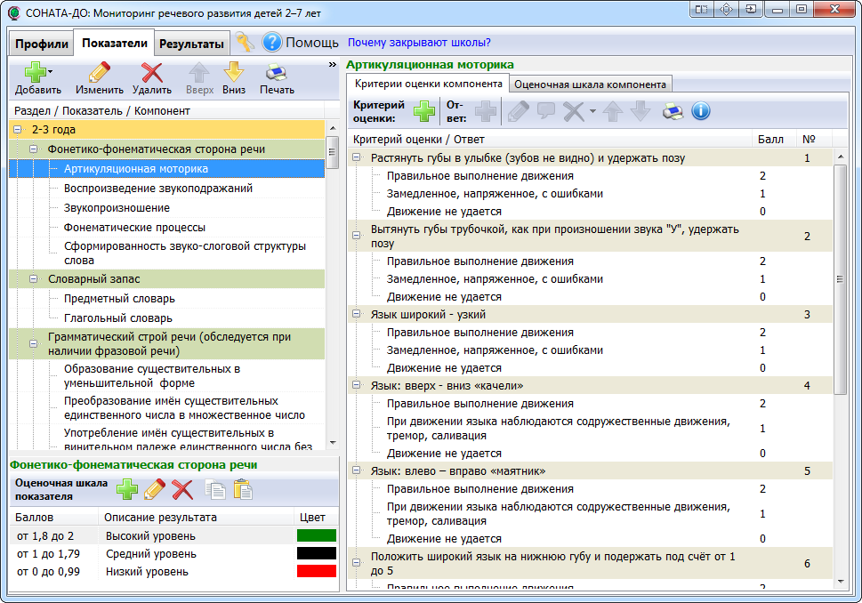

Slide 6
Диагностика
— диагностическая работа обеспечила своевременное выявление детей с речевыми нарушениями, проведение их комплексного обследования и подготовку рекомендаций по оказанию им психолого- медико-педагогической помощи в условиях образовательного учреждения

Slide 7
На протяжении учебного года оформлялась следующая документация
Речевые карты, индивидуальные образовательные маршруты
Индивидуальные тетради
Журнал посещаемости
Тетради взаимодействия с родителями и воспитателями
Рабочая программа
(перспективный и годовой планы)
Годовой отчет

Slide 8
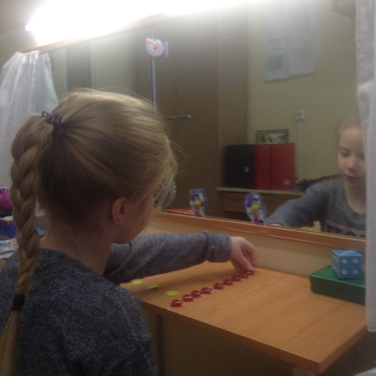
Направления коррекционно–развивающей работы:
Устранение различных нарушений речи и содействие преодолению обусловленной ими неуспеваемости по обучению грамоте;
Формирование разносторонних представлений о предметах и ​​явлениях окружающей действительности, обогащение словаря, развитие связной речи;
Формирование необходимых умений и навыков для усвоения программного материала по обучению грамоте;
Предотвращения вторичных нарушений (при чтении и на письме) и формирование пространственно-временных представлений

Slide 9
Методы коррекционной работы:
игровой метод;
наглядные методы обучения;
−словесные методы обучения: рассказ, беседа;
практические методы обучения;
проблемно-поисковые методы обучения;
создание ситуации успеха в учении;
методы стимулирования учебной деятельности в процессе ;
метод моделирования;
метод ассоциаций.
Приёмы коррекционной работы:
показ образца, пояснение, объяснение, педагогическая оценка, дидактические игры и упражнения.
Форма проведения: подгрупповые и индивидуальные занятия

Slide 10
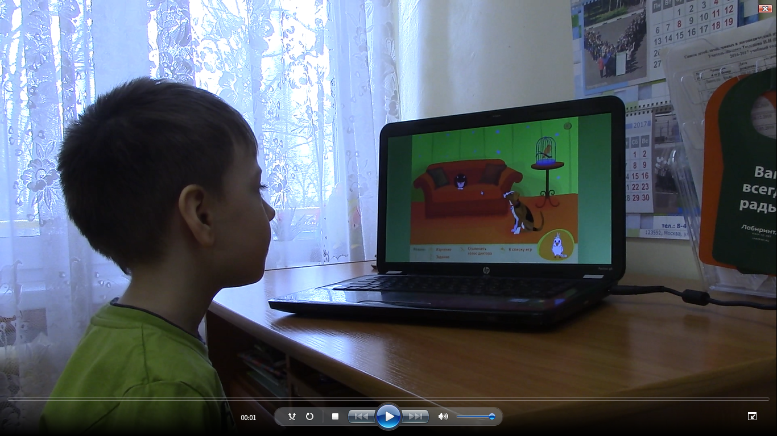
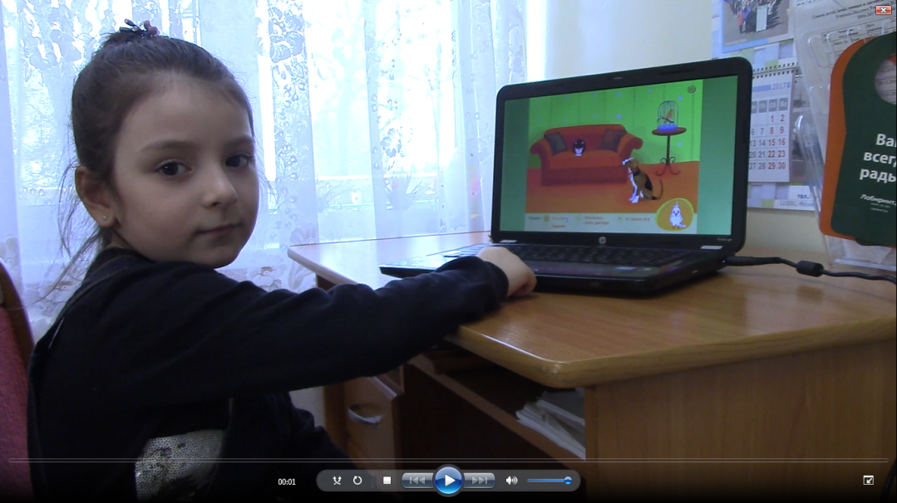
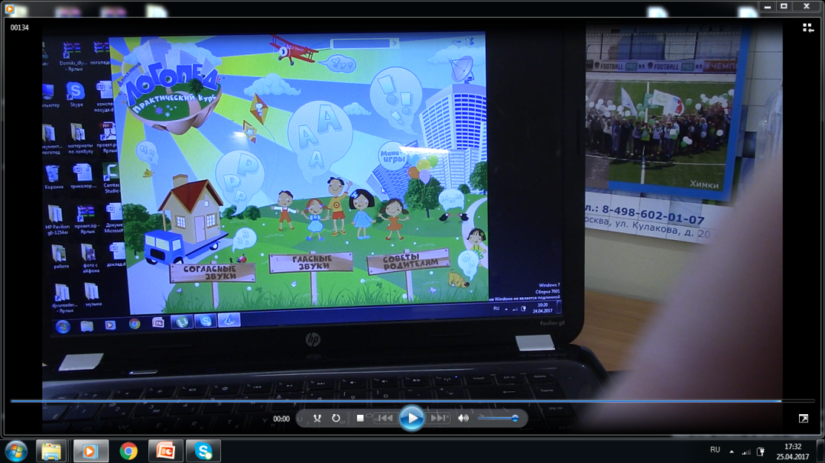
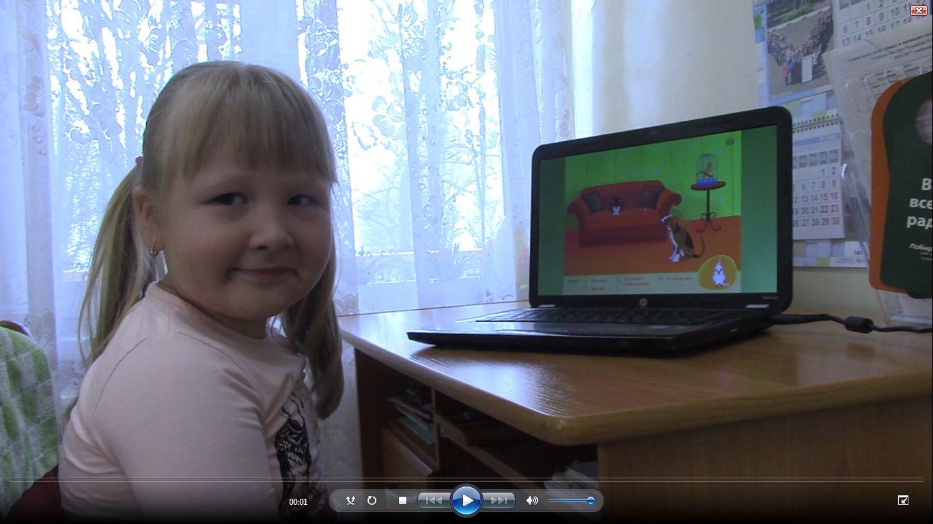
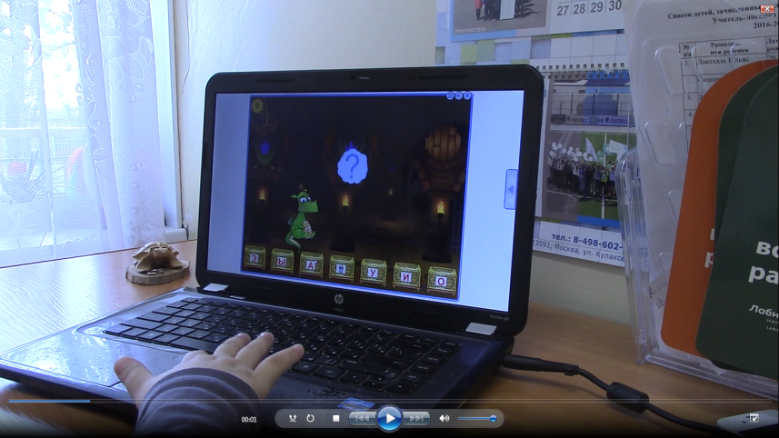

Slide 11
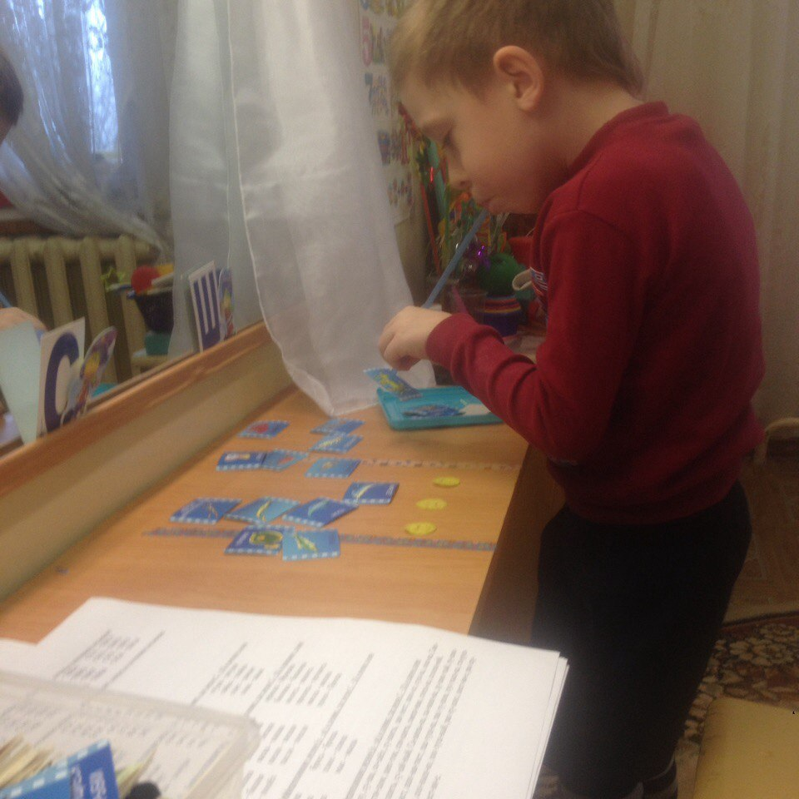
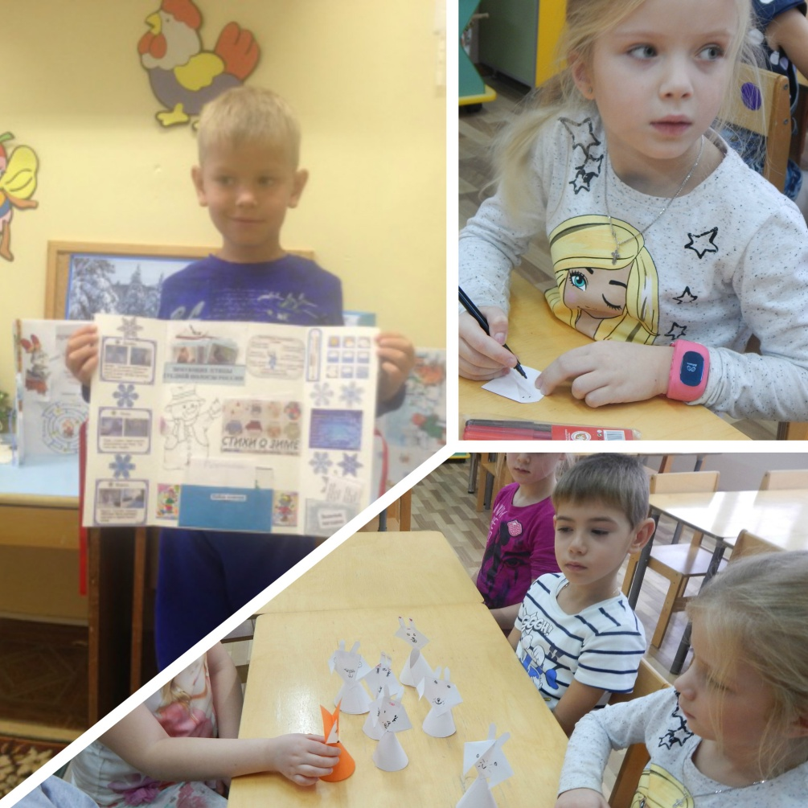

Slide 12
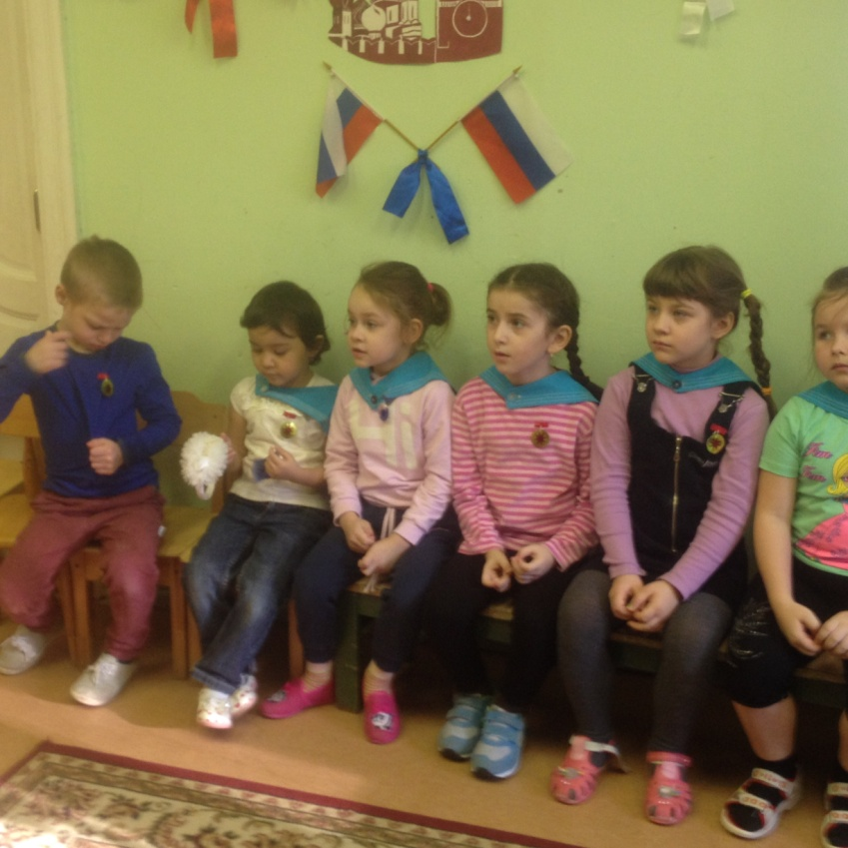
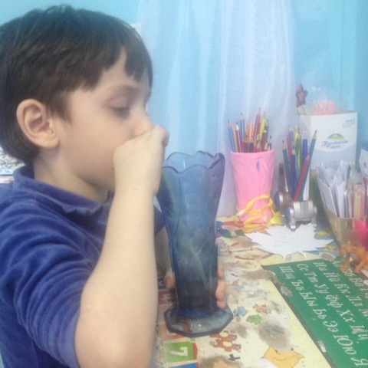
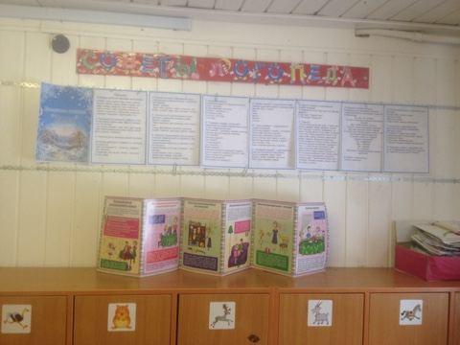

Slide 13
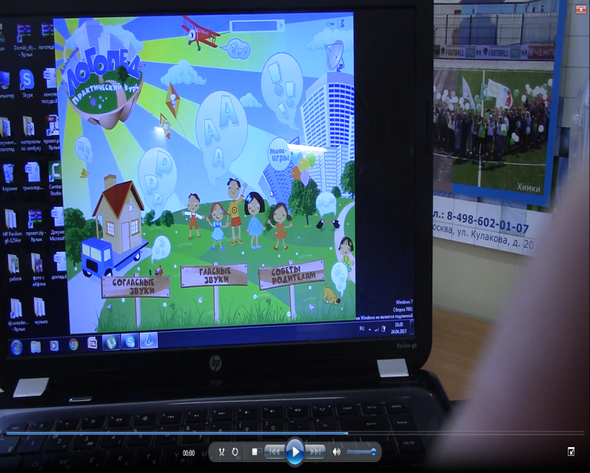
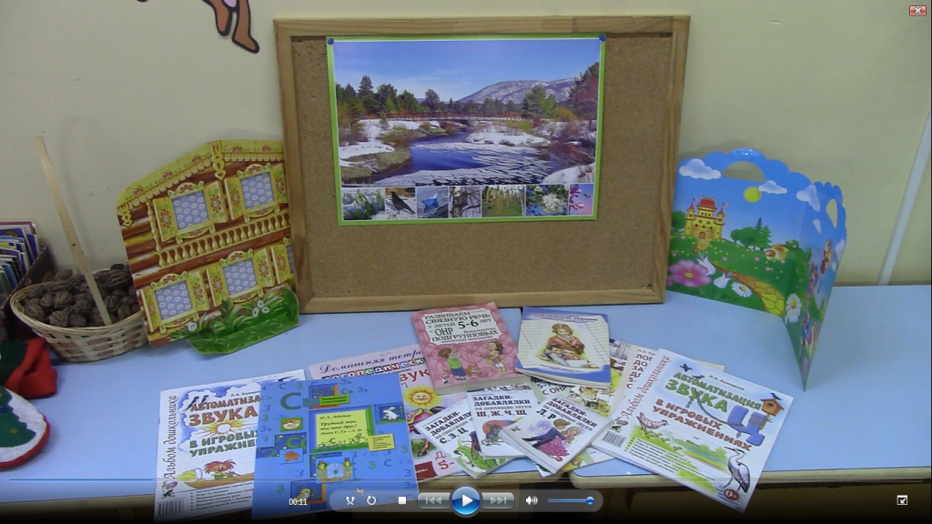
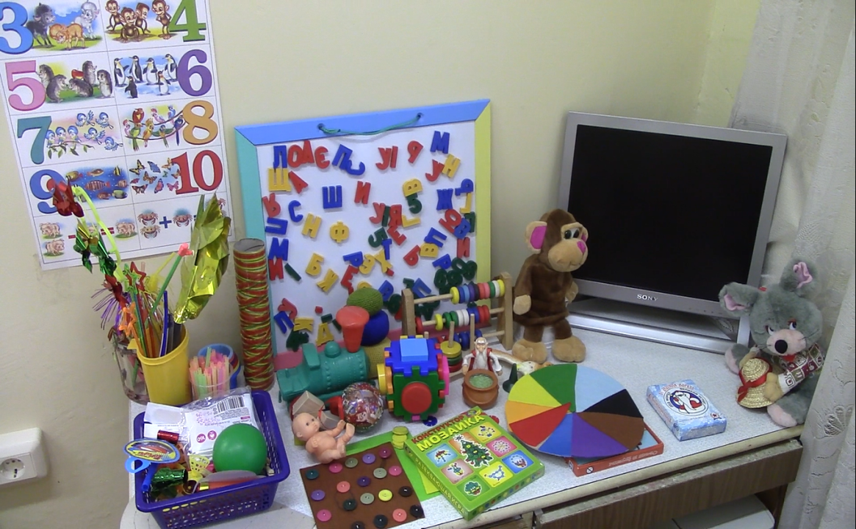
ИСПОЛЬЗУЕМЫЙ ПРАКТИЧЕСКИЙ МАТЕРИАЛ

Slide 14
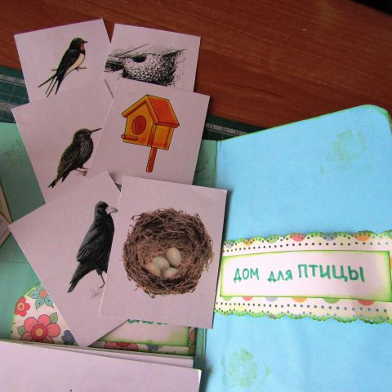
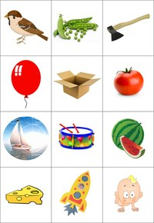
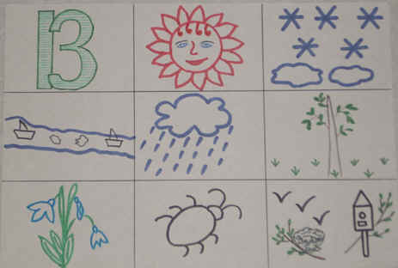

Slide 15
РАБОТА С ПЕДАГОГАМИ И РОДИТЕЛЯМИ
систематические выступления на родительских собраниях, педагогических совещаниях , методических объединениях ;
анкетирование родителей, индивидуальное консультирование педагогов и родителей по запросу и по результатам обследования;
обучающее консультирование с объяснением этапов коррекционной работы и демонстрацией приемов коррекционно-развивающих упражнений.

Slide 16
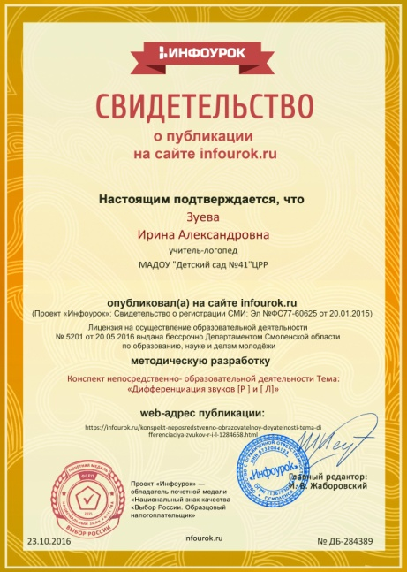
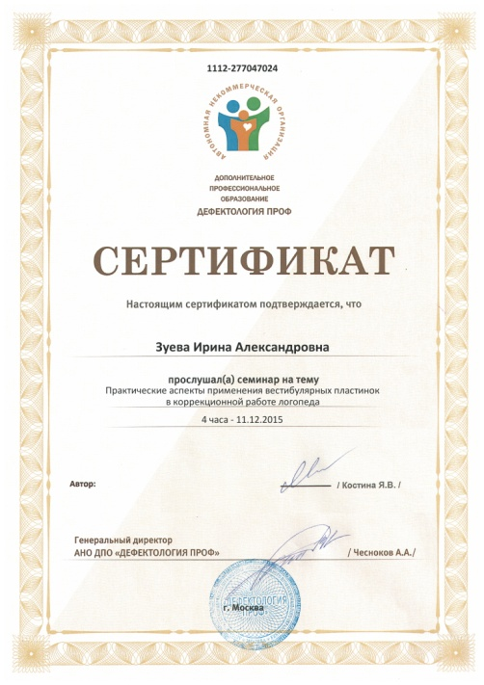
САМООБРАЗОВАНИЕ (УЧАСТИЕ В МАСТЕР-КЛАССАХ, КОНКУРСАХ, ВЫСТУПЛЕНИЯ НА МЕТОДИЧЕСКИХ ОБЪЕДИНЕНИЯХ);

Slide 17
ВЫВОДЫ
Проанализировав коррекционно-логопедическую работу за 2016 – 2017 учебный год можно сделать вывод, что поставленные задачи в начале учебного года - решены; намеченные цели достигнуты.
Задачи на 2016-2017 учебный год
Необходимо продолжить работу над развитием всех компонентов языковой системы у детей с речевыми нарушениями. Пересмотреть организацию работы с родителями и продолжить поиск оптимальных форм взаимодействия, повышающих мотивацию родителей в устранении имеющихся нарушений в развитии речи ребёнка и профилактике нарушений. Повышение своего профессионального уровня. Пополнение кабинета играми и пособиями

